Slide 1
Chương 4: HOẠT ĐỘNG CỦA BỘ ĐỊNH THỜI

Slide 2
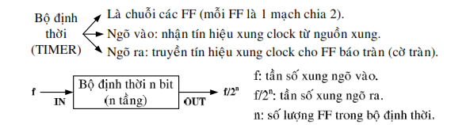

I. MỞ đầu:
• Tần số: tần số xung ngõ ra bằng tần số xung ngõ vào chia cho $2^{N}$.
• Giá trị: giá trị nhị phân trong các FF của bộ định thời là số đếm của các xung clock tại ngõ vào từ khi bộ ñịnh thời bắt đầu đếm.
• Tràn: xảy ra hiện tuợng tràn (cờ tràn = 1) khi số đếm chuyển từ giá trị lớn nhất xuống giá trị nhỏ nhất của bộ định thời.

Slide 3
I. MỞ đầu:
• Ứng dụng định thời gian (TIMER): bộ định thời đuợc lập trình sao cho sẽ tràn sau một khoảng thời gian đã qui định và khi đó cờ tràn của bộ định thời sẽ bằng 1.
• Ứng dụng đếm sự kiện (COUNTER): để xác định số lần xuất hiện của một kích thích từ bên ngoài tới một chân của chip 8051 (kích thích là sự chuyển trạng thái từ 1 xuống 0).
• Ứng dụng tạo tốc độ baud cho port nối tiếp.

Slide 4
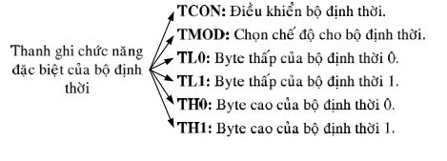
I. MỞ đầu:

Slide 5
II. THANH GHI CHẾ ĐỘ ĐỊNH THỜI (TMOD):
• Thanh ghi TMOD (Timer Mode Register) chứa các bit dùng để thiết lập chế độ hoạt động cho bộ định thời 0 và bộ định thời 1.
• Thanh ghi TMOD đuợc nạp giá trị một lần tại thời điểm bắt đầu của chuong trình để qui định chế độ hoạt động của các bộ định thời.

Slide 6
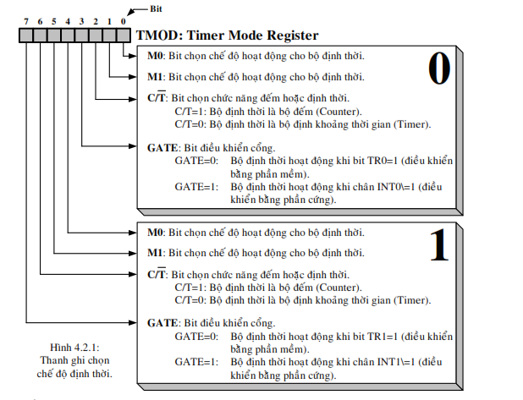
• Cấu trúc thanh ghi TMOD:

Slide 7
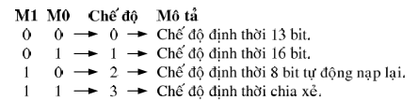
• Các chế độ hoạt động của bộ định thời:

Slide 8
III. THANH GHI ĐIỀU KHIỂN ĐỊNH THỜI (TCON):
• Thanh ghi TCON (Timer Control Register) chứa các bit dùng để điều khiển và báo trạng thái của bộ định thời 0 và bộ định thời 1.

Slide 9
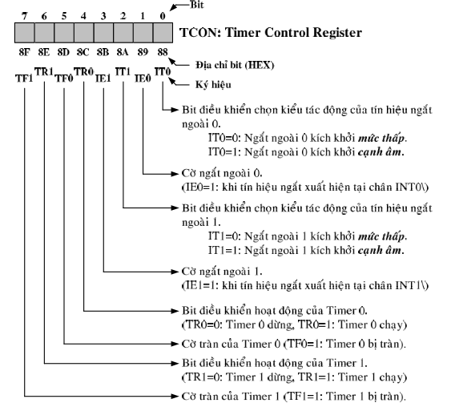
• Cấu trúc thanh ghi TCON:

Slide 10
• Cấu trúc thanh ghi TCON:
Lưu ý: Các bit IT0, IT1, IE0, IE1 không dùng để điều khiển các bộ định thời. Các bit này đuợc dùng để phát hiện và khởi động các ngắt ngoài.
.

Slide 11
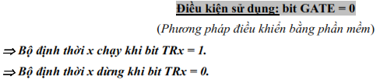
IV. KHỞI ĐỘNG, DỪNG VÀ ĐIỀU KHIỂN CÁC BỘ ĐỊNH THỜI:
Cách 1: (thuờng đuợc dùng để định thời gian).
Ví dụ: Để khởi động bộ định thời 0 ta dùng lệnh: SETB TR0
Để dừng bộ định thời 0 ta dùng lệnh : CLR TR0

Slide 12
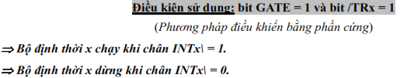
IV. KHỞI ĐỘNG, DỪNG VÀ ĐIỀU KHIỂN CÁC BỘ ĐỊNH THỜI:
Cách 2: (thuờng đuợc dùng để đo độ rộng xung tại chân INTx\ ).

Slide 13
V. KHỞI ĐỘNG VÀ TRUY XUẤT THANH GHI ĐỊNH THỜI:
Truớc khi các bộ định thời hoạt động cần phải:
• Qui định chế độ của bộ định thời ⇒ thanh ghi TMOD.
• Qui định điểm bắt đầu đếm của bộ định thời (khoảng thời gian định thời) ⇒ thanh ghi THx/TLx

Slide 14
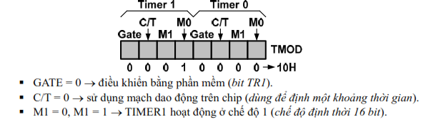
o Ví dụ 1: Khởi động bộ định thời 1 hoạt động ở chế độ 16 bit, xung clock đuợc lấy từ mạch dao động trên chip (nghia là bộ định đuợc dùng để định thời một khoảng thời gian), đuợc khởi động bằng bit TR1 (điều khiển bằng phần mềm).
Giải
Ta dùng lệnh: MOV TMOD, #10H
hoặc MOV TMOD, #00010000B

Slide 15
VI. CÁC BUỚC CƠ BẢN KHỞI ĐỘNG TIMER VÀ COUNTER:
1. Các buớc cơ bản để khởi động Timer:
• Chọn chế độ hoạt động cho Timer, cho bit GATE=0 và C/T=0:
MOV TMOD, #...(1)…
• Chọn giá trị thích hợp (khoảng thời gian ñịnh thời) cho Timer:
MOV THx, #...(2)…, MOV TLx, #...(3)…
• Cho Timer chạy: SETB TRx
• Kiểm tra cờ báo tràn (kiểm tra đủ thời gian định thời):JNB TFx, $
hoặc WAIT: JNB TFx, WAIT
• Xóa cờ báo tràn (chuẩn bị cho lần định thời tiếp theo): CLR TFx
• Dừng Timer (sau khi đã hoàn tất quá trình định thời): CLR TRx

Slide 16
2. Các buớc co bản để khởi động Counter:
• Chọn chế độ hoạt động cho Counter, cho bit GATE=0 và C/T=1:
MOV TMOD, #...(1)…
• Xoá các giá trị chứa trong thanh ghi THx và TLx (nghia là cho số xung ban đầu bằng 0): • MOV THx, #00H ,MOV TLx, #00H
• Cho Counter chạy: SETB TRx
• Kiểm tra cờ báo tràn (kiểm tra số đếm bị tràn) để xử lý truờng hợp số đếm bị tràn
Xóa cờ báo tràn (sau khi đã xử lý cho truờng hợp số đếm bị tràn): CLR TFx
• Dừng Counter (sau khi đã hoàn tất quá trình đếm xung):CLR TRx
• Đọc số xung đếm đuợc trong thanh ghi THx và TLx.

Slide 17
VII.KHỞI ĐỘNG VÀ TRUY XUẤT THANH GHI ĐỊNH THỜI:
Trước khi các bộ định thời hoạt động cần phải:
• Qui định chế độ của bộ định thời ⇒thanh ghi TMOD.
• Qui ñịnh ñiểm bắt đầu đếm của bộ định thời (khoảng thời gian định thời) ⇒thanh ghi THx/TLx.
Ví dụ 1: Khởi động bộ định thời 1 hoạt động ở chế độ 16 bit, xung clock được lấy từ mạch dao động trên chip (nghĩa là bộ định được dùng để định thời một khoảng thời gian), được khởi động bằng bit TR1 (điều khiển bằng phần mềm)

Slide 18
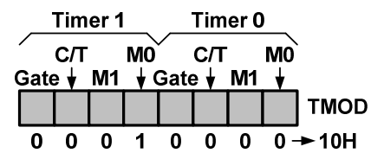
VII.KHỞI ĐỘNG VÀ TRUY XUẤT THANH GHI ĐỊNH THỜI:
Giải
Ta dùng lệnh: MOV TMOD, #10H
hoặc MOV TMOD, #00010000B
Giải thích:
*GATE = 0 → ñiều khiển bằng phần mềm (bit TR1).
* C/T = 0 → sử dụng mạch dao ñộng trên chip (dùng để định một khoảng thời gian).
* M1 = 0, M1 = 1 → TIMER1 hoạt động ở chế độ 1 (chế độ định thời 16 bit).

Slide 19
VII.KHỞI ĐỘNG VÀ TRUY XUẤT THANH GHI ĐỊNH THỜI:
Ví dụ 2: Dùng bộ định thời 1 ở ví dụ trên để định một khoảng thời gian là 100 µs. Giả sử vi điều khiển sử dụng thạch anh 12 MHz
Ta dùng lệnh:
MOV TL1, #9CH
MOV TH1, #0FFH
hoặc
MOV TL1, #LOW(-100)
MOV TH1, #HIGH(-100)

Slide 20
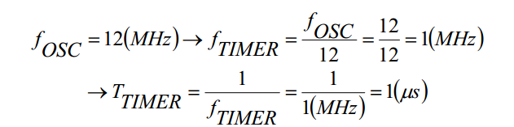

VII.KHỞI ĐỘNG VÀ TRUY XUẤT THANH GHI ĐỊNH THỜI:
Giải thích:
Trong đó: fOSC: tần số thạch anh. fTIMER: tần số xung clock định thời.
TTIMER: chu kỳ xung clock định thời.
Tổng quát, ta có công thức tính giá trị cần nạp cho bộ định thời để có thời gian định thời như mong muốn là:
Trong đó: N: giá trị cần nạp cho bộ định thời.
fOSC (MHz): tần số thạch anh.
tDELAY (µs): thời gian cần định thời.

Slide 21
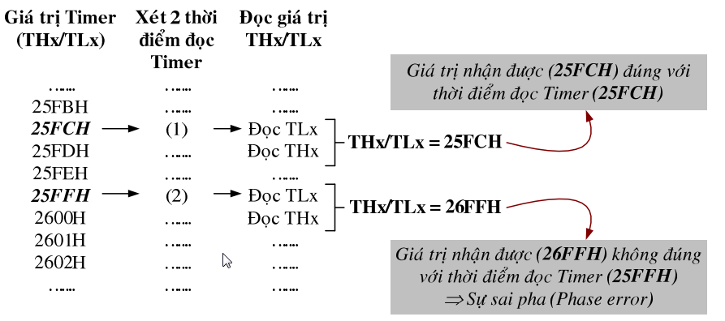
2. Truy xuất giá trị của bộ định thời đang hoạt động:
Ví dụ: Minh họa về sự sai pha (phase error) có thể xuất hiện nếu có sự tràn từ byte thấp chuyển sang byte cao giữa hai lần đọc giá trị làm cho ta không thể đọc đúng được giá trị cần đọc của THx/TLx
trong khi bộ định thời đang hoạt động.

Slide 22
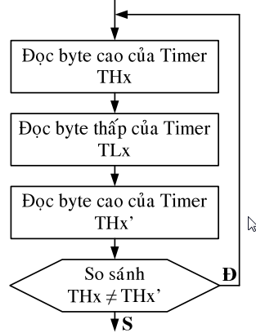
Giải pháp ñưa ra là trước tiên ta phải đọc byte cao, kế ñến đọc byte thấp và rồi đọc byte thấp lần nữa. Nếu byte cao thay đổi giá trị, ta lặp lại thao tác đọc vừa nêu. Lưu đồ giải thuật dùng để đọc chính xác giá trị (nội dung) chứa trong các thanh ghi định thời THx/TLx của bộ định thời đang hoạt động:

Slide 23
Ví dụ: Đọc nội dung của các thanh ghi TH1/TL1 trong khi bộ định thời 1 đang hoạt động. Nội dung sau khi đọc của thanh ghi TH1 chứa trong R7, của thanh ghi TL1 chứa trong R6
AGAIN: MOV A, TH1
MOV R6, TL1
CJNE A, TH1, AGAIN
MOV R7, A

Slide 24
VIII. CÁC BƯỚC CƠ BẢN KHỞI ðỘNG TIMER VÀ COUNTER:
1. Các bước cơ bản để khởi động Timer
• Chọn chế độ hoạt động cho Timer, cho bit GATE=0 và C/T=0:
MOV TMOD, #...(1)…
• Chọn giá trị thích hợp (khoảng thời gian định thời) cho Timer:
MOV THx, #...(2)…
MOV TLx, #...(3)…
• Cho Timer chạy: SETB TRx
• Kiểm tra cờ báo tràn (kiểm tra ñủ thời gian định thời): JNB TFx, $
hoặc WAIT: JNB TFx, WAIT
• Xóa cờ báo tràn (chuẩn bị cho lần định thời tiếp theo): CLR TFx
• Dừng Timer (sau khi đã hoàn tất quá trình định thời):CLR TRx

Slide 25
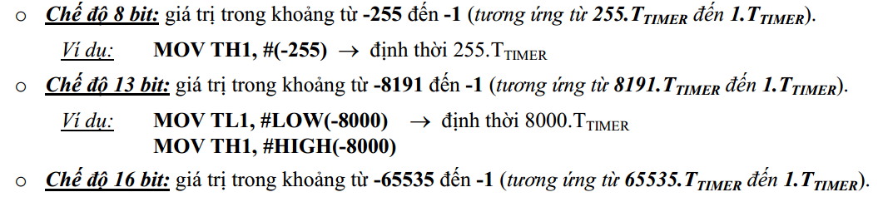
Các giá trị trên phải thoả mãn điều kiện sau:

Slide 26
Ví dụ: MOV TL1, #LOW(-10000) → định thời 10000.TTIMER
MOV TH1, #HIGH(-10000)
Trường hợp đặc biệt nếu giá trị (N) nạp vào thanh ghi THx/TLx là giá trị 0 thì thời gian định thời sẽ là lớn nhất cho từng chế độ.
Chế độ 8 bit: N = 0 →tDELAY = 256.TTIMER.
Chế độ 13 bit: N = 0 →tDELAY = 8192.TTIMER.
Chế đ ộ 16 bit: N = 0 →tDELAY = 65536.TTIMER

